Slide 1
EDA皮肤电采集与数据分析

Slide 2
认识E-prime与Biopac的关系
所有marker信号
Biopac
被试电脑
E-prime
程序
可视化
电击仪
监测电脑
EDA信号
电击信号
给电
右手
左手
数值轴
时间轴

Slide 3

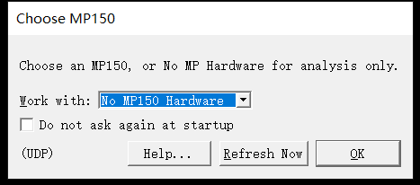
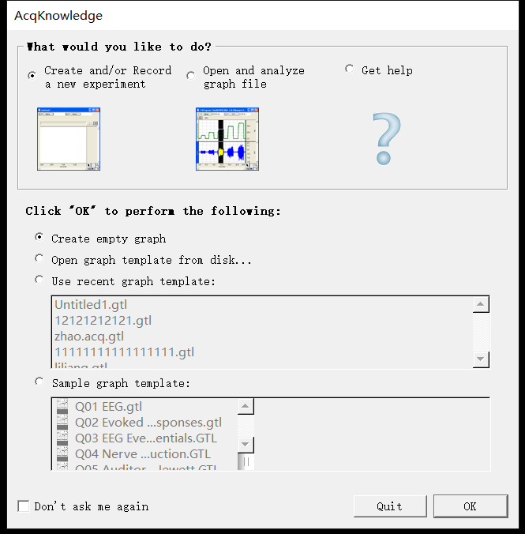
心理学院506室的皮肤电信号的采集与处理软件
在自己的电脑上，没有链接MP50时只能选择NO，在实验室电脑上看到有选择MP50的下拉菜单。点击ok设置模板。
第一个框：左，开始一个新的实验采集项目；中，分析一个已经采集完成的项目；右，帮助信息。
第二个框：上，创建一个空的graph，即设置一个新的模板；中，试用已经保存在电脑上的模板；下，使用最近打开的模板。【注】模板，即采集电信号的某种特定方式，比如通道数量，信号采集频率，带通等等，一系列设置配置好之后可以保存下来，这样在以后采集的时候不需要重复设置。这一种被设置好并保存下来的一套设置，被称为模板。

Slide 4
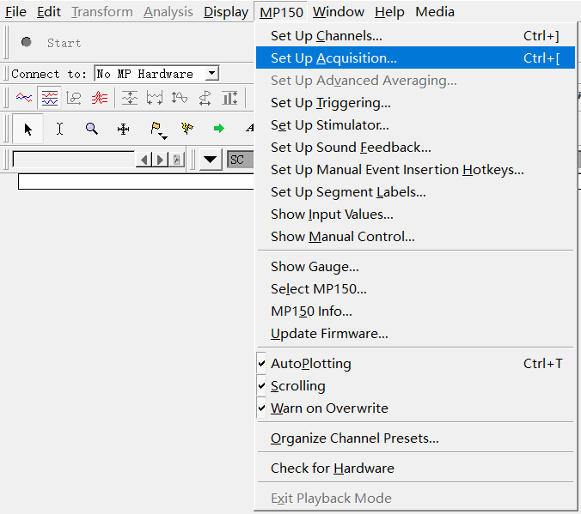
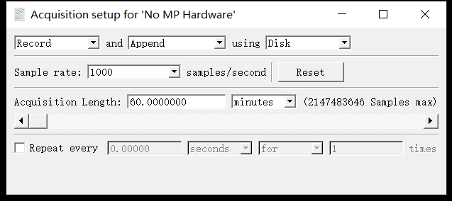
设置采集的基本参数：
点击MP150选项，选择set up acquisition。
注意下面这几个选项：
Using：使用disk，即数据保存在磁盘（memory，在软件内存；MP150，在MP150内部，均不推荐）
Sample rate：采样率，即每秒采多少个数据点，越大记录的信息越多，但是数据文件越大。默认1000，保持默认。
Acquisition length：允许采集的最大时长，建议定为实验总时长的两倍。

Slide 5
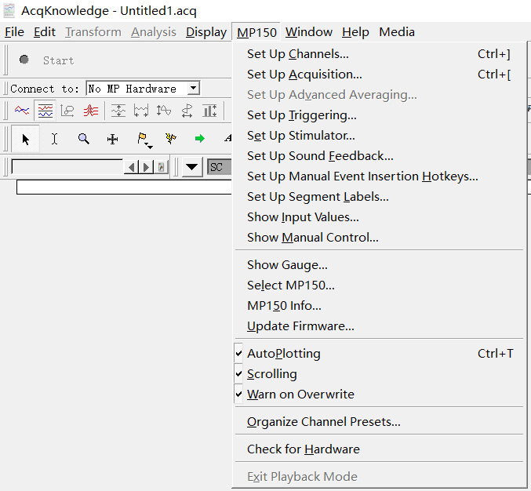
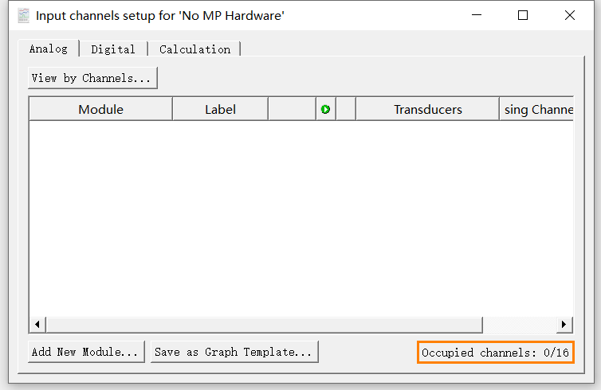
开始设置模板。选择MP150选项，选择set up channels。
模拟通道：用于记录生理信号的通道（为什么叫做analog我也不知道，反正这个通道是用来采集生理信号的），注意Bio-pack可以搜集的生理信号有很多种，不只有SCR还可以搜集心电脑电等等信息，不同种类的信息试用不同类型的模拟通道。因此需要添加正确的模拟通道。
数字通道：用于搜集电子信号（比如软件发出的方波），在心理学实验中，mark就是一种由实验软件例如E-prime或者Matlab发出的电子方波信号。数字通道用于采集这种信号，与生理信号叠加在一起，就可以对事件相关信号进行分析。
计算通道：用于在采集的时候对上述两种通道进行实时计算并呈现计算结果（波形）的通道。例如在采集时，规定计算通道的值 = (模拟通道1+模拟通道2) / 3。这在我们的研究中基本用不到。忽略。

Slide 6
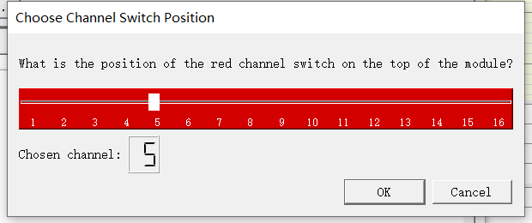
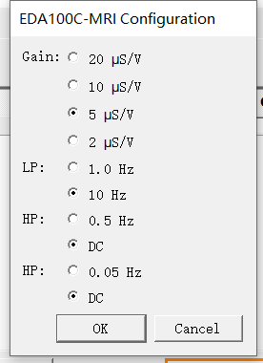
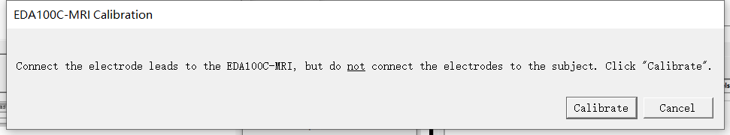
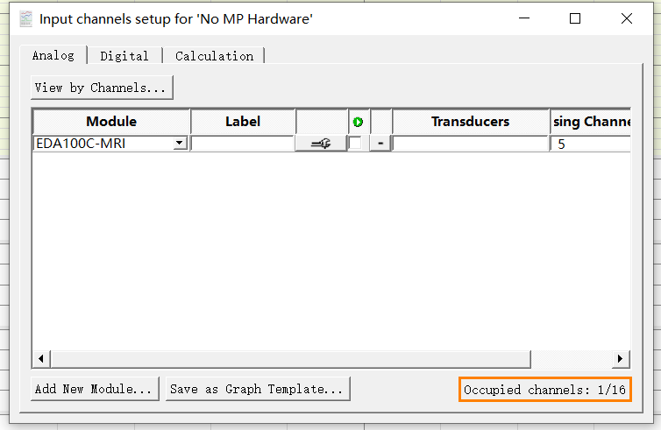
设置analog通道：
点击add new module…，选择EDA100C-MRI，这是用于搜集皮肤电信号的通道。添加后选择channel 5（这一步不知道为什么，可能与实际的MP150设备上的接口有关，需要进一步确认）；选择完成后确定这个通道的带通，选择5μs/v，低通LP = 10Hz，高通HP = DC（问就是不知道为什么，搞明白的请修改这个PPT以做补充）。
设置完成后会跳出上面的对话框，提示你把采集端电脑与MP150相连，然后做校正（如果不做，这个通道是无法添加的，因此如果要自己重新设置模板必须有真实的MP150存在才行）。最终的模拟通道界面如右下角图所示。

Slide 7
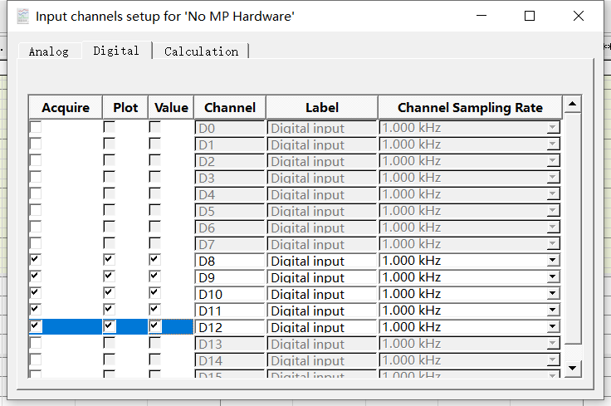
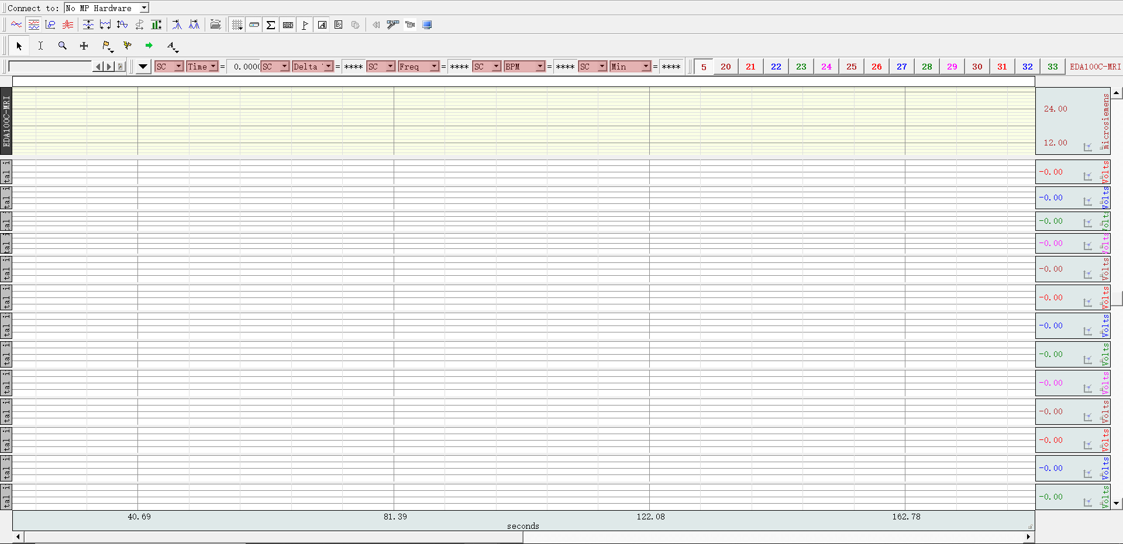
设置digital通道：
Digital通道用于搜集E-prime软件发送到采集电脑端的方波（Marks），理解mark与方波的关系请询问师兄。对于D8~D12通道，勾选所有方框。第一列选择框：勾选后即表示需要采集该通道的数据；第二列选择框：勾选后表示该通道的数据会在采集时实时绘制在窗口上；第三列选择框：勾选后表示该通道的数据将会显示在输入值窗口中（我不知道这是啥意思，请补充）。
如果你的电脑当前连接了MP150，在你完成上述这些设置之后，你会看到右侧的画面。你设置的通道会以条状的方式呈现出来。在实践中，如果没有联结MP150，而是单纯设置通道（digital通道），则看不到通道的可视化图像。原因未知。请补充。另外，虽然bio-pack自称16通道，但是不知道为什么digital前7个通道不能用。知道的请补充。

Slide 8
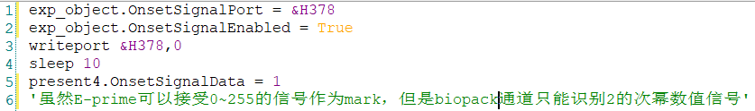
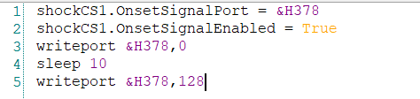
E-prime的mark问题：
虽然E-prime可以接受0~255的信号作为mark，但是bio-pack的digital通道只能识别2的次幂数值信号（317谣传有待证实），加上digital通道只有D8~D128个通道可用（317谣传有待证实），所以想要Bio-pack与E-prime联动地搜集事件相关皮肤电数据，可用的刺激mark只有：1，2，4，16，32，64，128。其中128又为固定的开启电击的信号，是唯一能被506电击仪器所识别的信号（不知道为什么，请补充），所以最后可使用作为刺激mark信号的只有1，2，4，16，32，64。【注】有关这个mark的设定与操作充满了迷思，需要进一步澄清。
其他材料：
B站教学视频（EDA数据分析）：
https://www.bilibili.com/video/BV18J411z7XF/?spm_id_from=333.337.search-card.all.click&vd_source=92b79541a528808aec54b80d3d3a3a7f
EDA资料网站（英文，翻墙）：
https://support.mindwaretech.com/training/guides/skin-conductance-eda-training-guide/
如图，开启电击的信号固定为128，这个信号不能使用其他数字代替。因此也不能将128作为刺激mark。有关E-prime编程基础，添加mark的信息内容请参见B站：https://www.bilibili.com/video/BV1ru4y1L7iF/?spm_id_from=333.999.0.0&vd_source=92b79541a528808aec54b80d3d3a3a7f
以及增祥炎老师慕课：
https://www.icourse163.org/course/scnu-1461588171?tid=1470927503
【注】安装包、PDF用户手册等材料问师兄要。

